Slide 1





iLife记录册期末汇报
SPRING AND AUTUMN ADVERTISING EXQUISITE TEMPLATES
First of all, thank you for downloading the product (spring and autumn advertisement), special explanation: the work can only be used by oneself, prohibit to carry on second sale, if find out to be pursued.
袁博伦 袁达强 林小龙

Slide 2

01
App简介
Brief introduction of our app's function
02
工作量与难度
Workload and difficulty
目 录
COMPANY
03
测试有效性
Effectiveness of test
04
用户体验与改进
Users' experience and improvement
04
使用视频演示
Vedio demonstration of uing

Slide 3

Part 01
App简介
Brief introduction of our app

Slide 4



App吸引力分析
Attraction analysis of our App
界面
操作
功能
配色清新：绿色为主色调，橘红色与浅蓝色为辅色。
布局简洁：力求干净简洁的效果。
傻瓜式操作：去除繁琐少用的功能，凸显常用主要的功能。
动效友好：如账本条目的滑动菜单栏、便签增加删除时的动态效果，图标加载时动效
功能完备。
功能贴心：除了基本的功能以外，还增加了定时提醒等功能。提醒用户在指定时间记录生活。

Slide 5
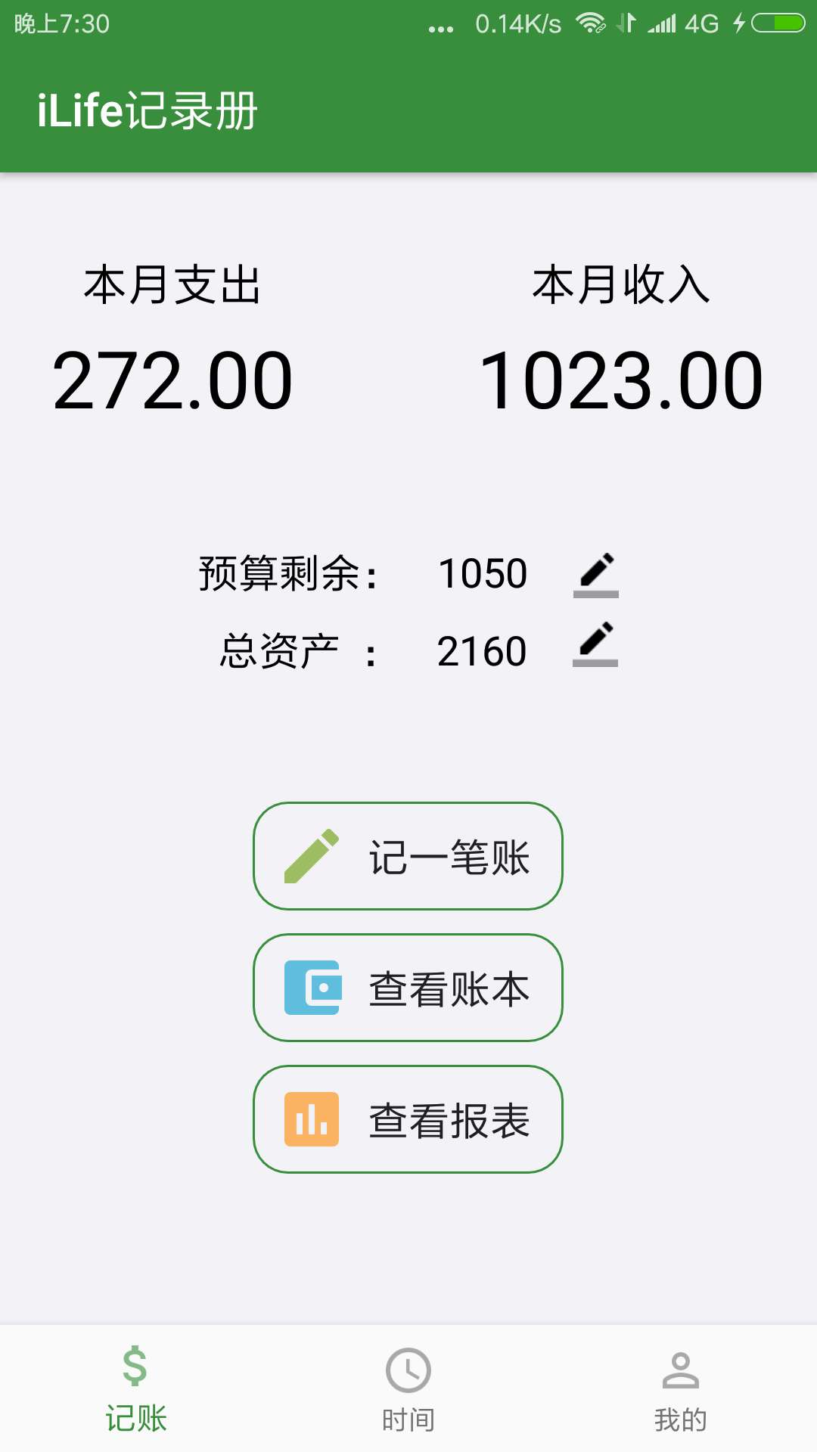
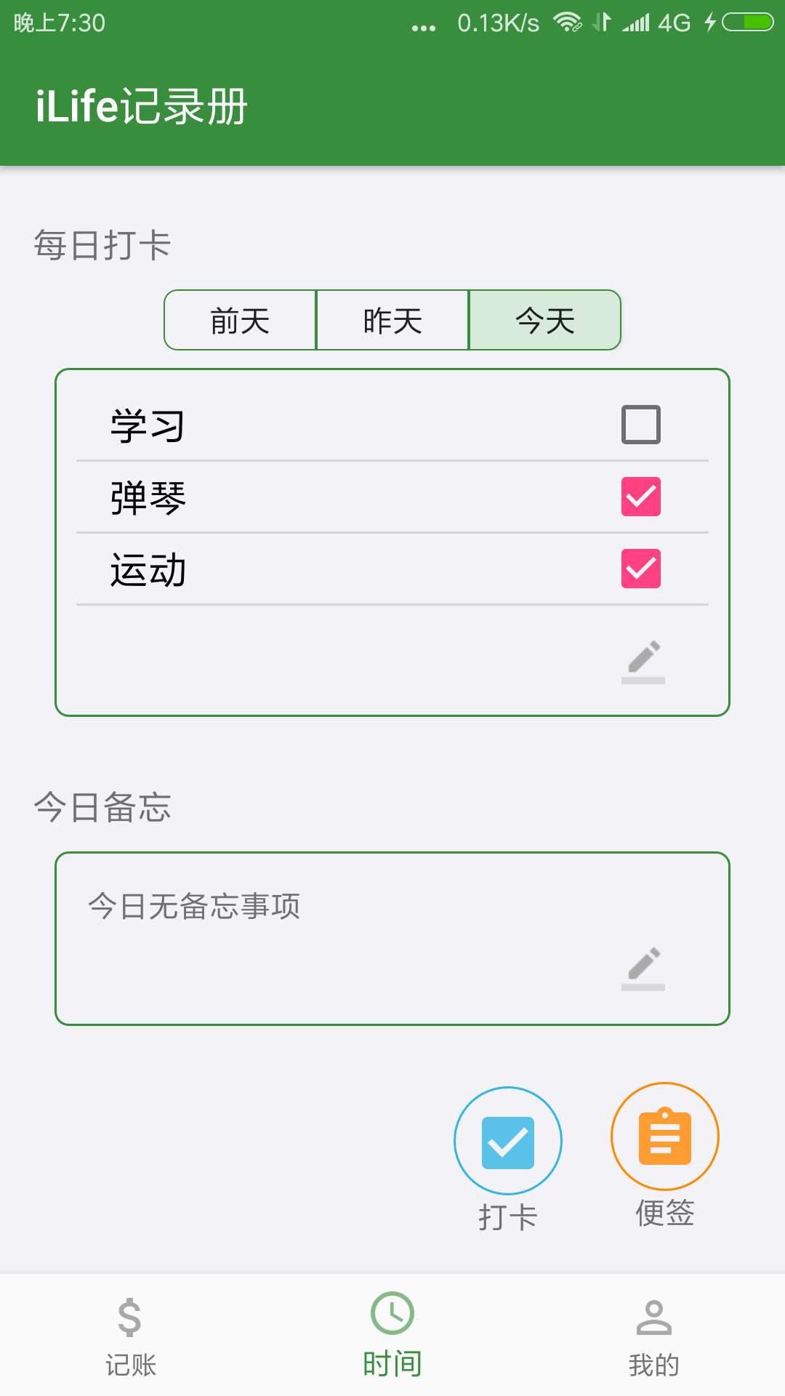
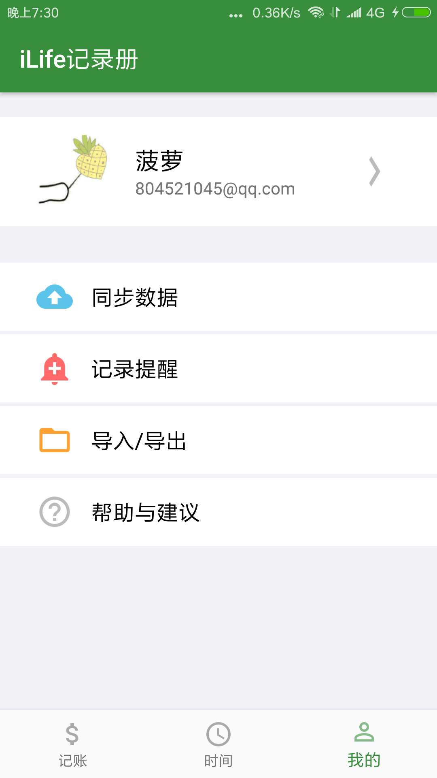
主界面
Attraction analysis of our App

Slide 6
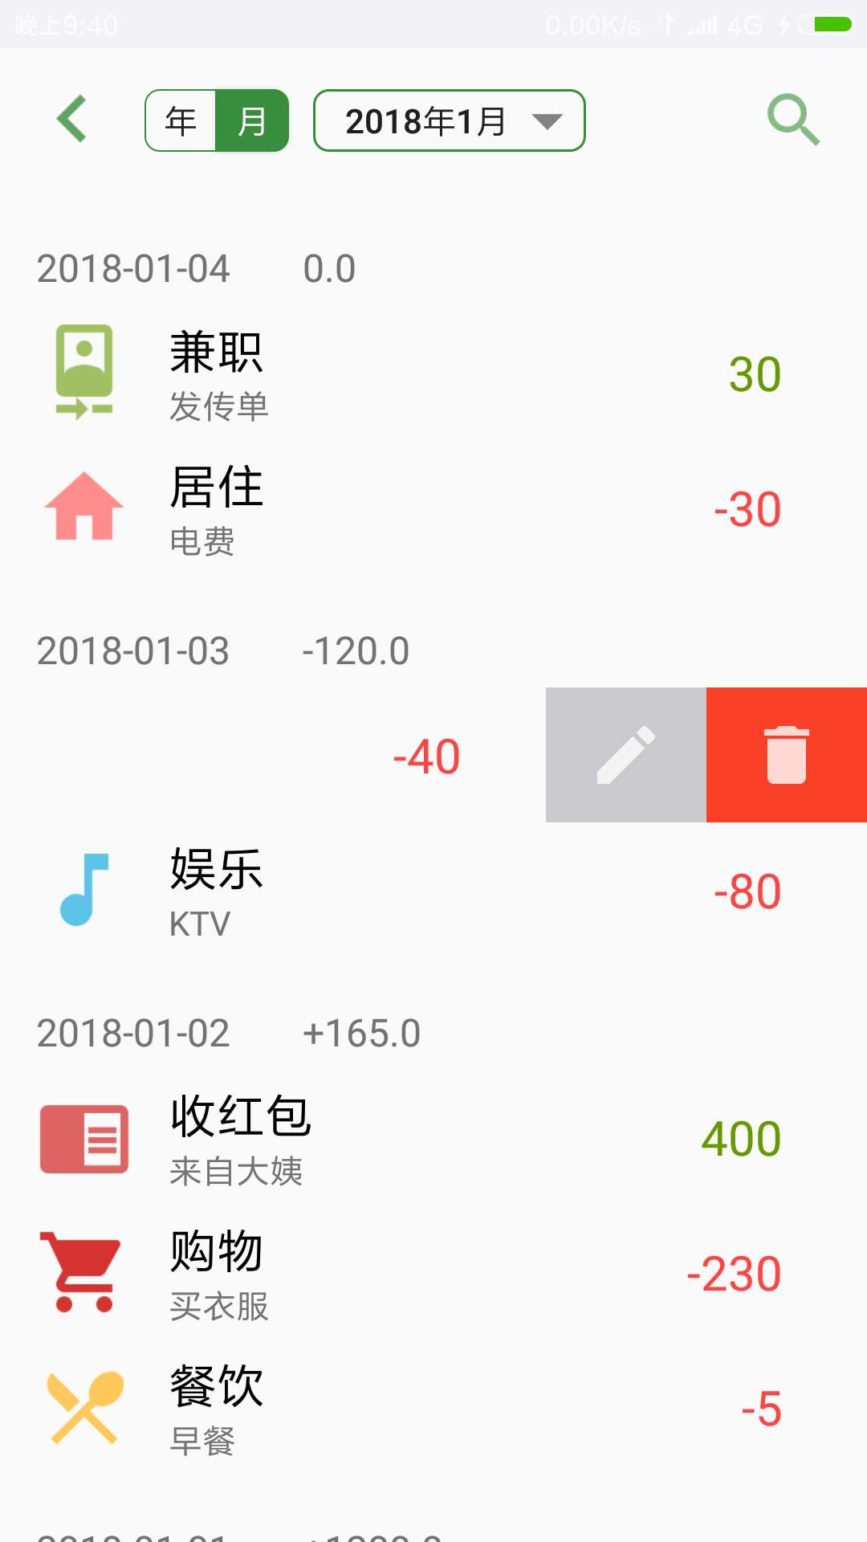
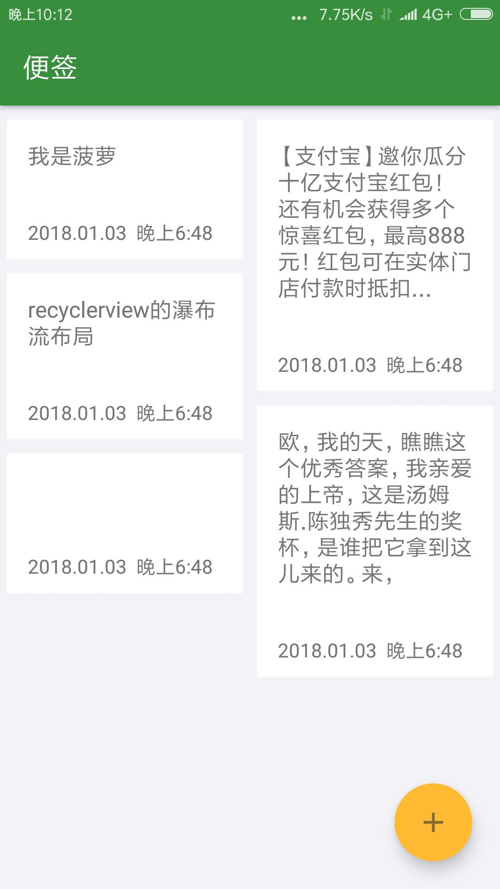
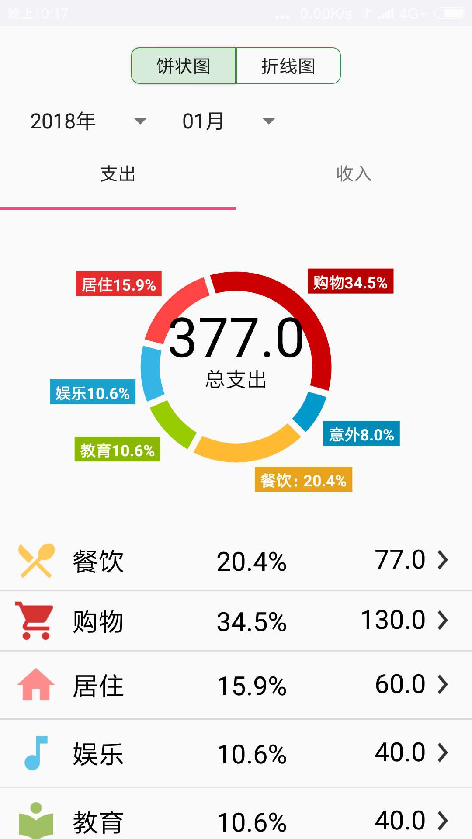
操作效果
Attraction analysis of our App
收支记录滑动菜单的动效
添加删除便签时有动效
加载图表时有动效

Slide 7
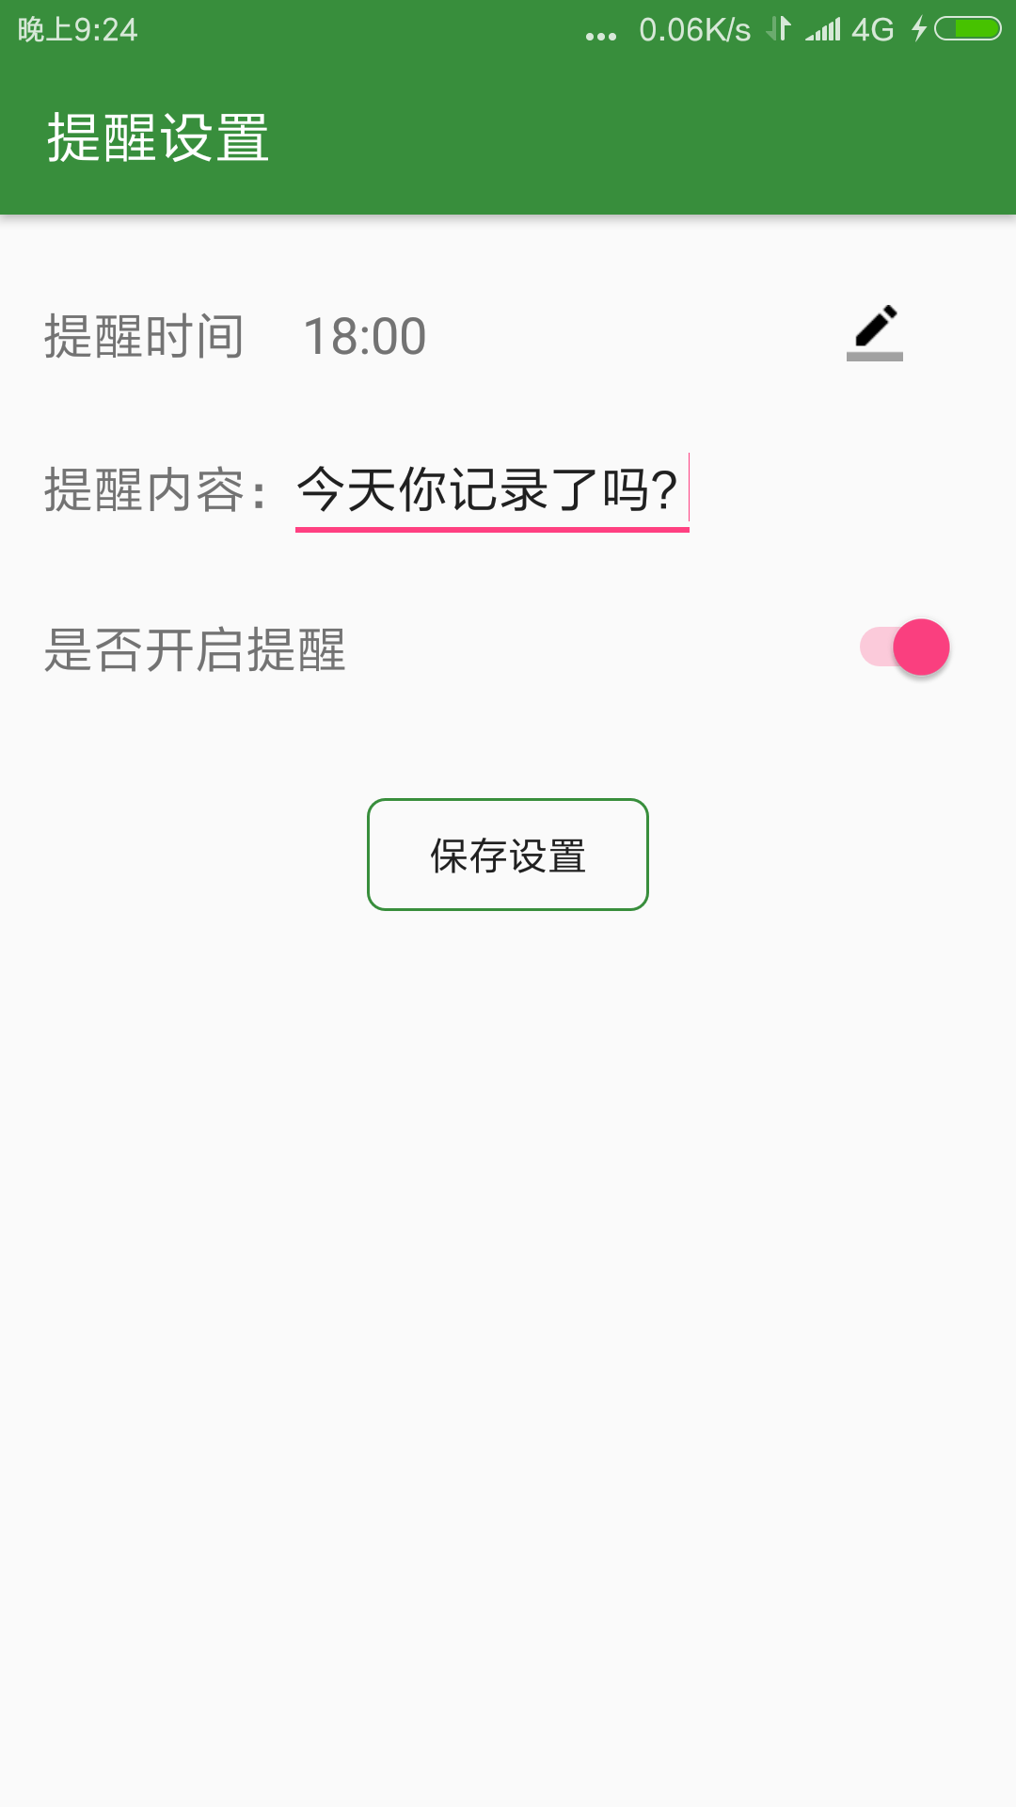
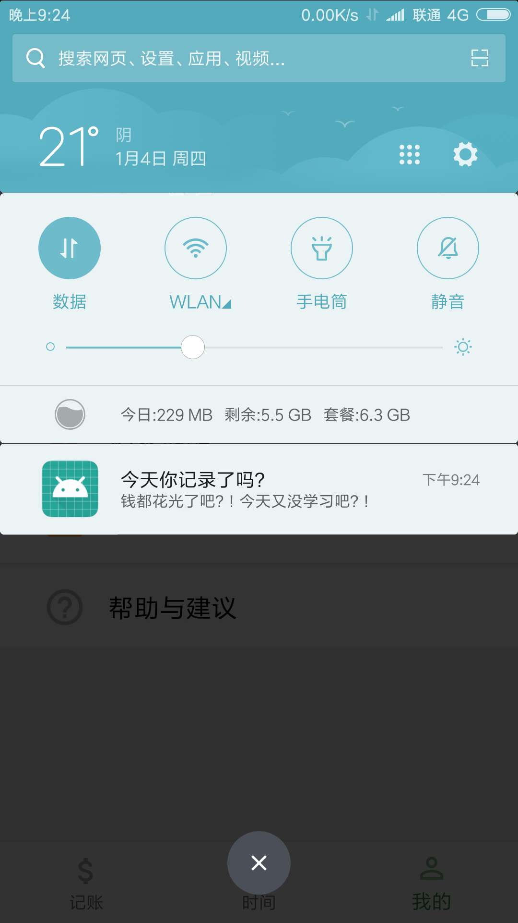
贴心功能
Attraction analysis of our App
添加提醒
通知栏弹出提醒

Slide 8
Part 02
工作量与难度
Workload and difficulty

Slide 9
实现难点
Difficult points of App development
绘制收支图表
实现通知栏定时提醒
A
如何把用户的记录数据绘制成饼状图、折线图。直观显示用户的收支情况。饼状图显示不同收支类别的占有比例，折线图显示收支的变化曲线。
B
如何实现通知栏弹出提醒的功能。用户可自定义提醒内容和提醒时间，以免忘记记录。
实现Recyclerview瀑布流布局的动效和监听
实现对数据的搜索和筛选
C
D
如何根据用户输入的关键词，实现对收支数据、便签内容的搜索和筛选。
如何实现实现RecyclerView的瀑布流布局，并实现添加删除时的动效，以及通过回调函数进行监听。

Slide 10
难点1
收支图表的绘制
收支图表的绘制
自己绘制：繁琐，难以实现动态效果
绘制图表的开源框架：1.AChartEngine 画面效果不佳
2.MPAndroidChart 稳定性不佳
3.HelloChart

Slide 11
Part 03
测试有效性
Effectiveness of test

Slide 12
测试有效性与工作量
Effectiveness and workload of test
过程：遍历所有模块对每一个子功能进行“黑盒测试”，对每一个界面的每个控件进行操作。看每个子功能是否能给出预期结果。
测试结果：无明显功能性bug。但在个别屏幕横向长度较短的手机上，出现控件重叠的情况。
功能测试
过程：尝试边界条件、输入特殊符号、异常网络环境、突然中断程序等操作。
测试结果：输入收支金额的时候，不正当的输入引起闪退。如：金额中出现两个小数点。无输入时点回退按钮，输入金额太大、位数太多时等等。。
自由探索式测试
过程：在8个品牌，12台手机上进行性能测试。
测试结果：CPU、内存占用、耗电量、流量等均无明显问题。流量，不同机型只有细微差异。
性能测试
过程：在8个品牌，12台手机上进行适配兼容测试。
测试结果：3台低版本的安卓手机彩色图标变黑白。（使用了API20以上的属性：drawableTint）
1台低版本安卓手机进入recyclerview页面时闪退。
适配兼容测试

Slide 13
Part 04
用户体验与改进
Users' experience and improvement

Slide 14
用户 | 机型 | 使用感受 | 问题与建议 | 解决方案 | 解决效果
舍友王某 | 华为P9 | 总体感觉还行，界面简洁 | 配色略单调 | 调整界面配色，保持原有主题色，加添其他辅色 | 已优化
前舍友陈某 | 华为荣耀6 | 挺实用 | 没找到需要的收支类别 | 增加自定义类别的功能，可以自己写类别名称、选择类别图标 | 已解决
同学陈某 | 小米6 | 不错，不过没有记录习惯
同学李某 | 小米5s | 不错 | 打卡功能太简单，需要一款强大的打卡app督促自己完成每天任务 | 继续完善打卡模块。。。 | 完善过程中.....

Slide 15
用户 | 机型 | 使用感受 | 问题与建议 | 解决方案 | 解决效果
家人1 | 小米4 | 不太会用。感觉界面挺漂亮的。
家人2 | 红米3 | 总体ok，功能仍需完善 | 记账本没有搜索功能 | 增加搜索、筛选功能。 | 已解决部分功能。
同学张某 | 魅蓝note2 | 基本满足使用需求 | 界面可以再优化
同学张某某 | 三星galaxy6 | 挺实用的 | 要有同步数据的功能 | 个人页面增加同步数据的功能 | 已解决
同学陈某 | OPPO R10 | 很好了

Slide 16
Part 05
使用视频演示
Vedio demonstration of using

Slide 17
项目分工
Division of Project
iLife
袁博伦
袁达强
林小龙
界面设计、图表制作、数据结构设计、主要逻辑设计
图标搜集、单元测试、UI测试
附加功能的实现、功能测试
产品方案设计、主要功能的代码实现，用户体验改善

Slide 18
感谢观看

